Slide 1
LifeCycle Activity
The second team:
Thoharuddin Hanif (M3113140)
Ulfah Chasanah (M3113142)
Yosica Nuraeta (M3113150)
Yuliana Agustiningsih (M3113152)

Slide 2
Konsep Activity Pada Android
Activity merupakan public class dalam aplikasi Android. Setiap activity merupakan sesuatu yang unik atau single, yang ditujukan untuk menghandle macam-macam hal yang bisa dilakukan oleh user. Umumnya, activity berhubungan dengan user di mana activity menciptakan windows atau UI yang mana ditampilkan dengan konsep setContentView (View).

Slide 3
Activity pada android memiliki empat keadaan, yaitu:
active atau running, jika activity berada pada posisi atas stack
pause, jika activity tidak dipakai atau dibutuhkan pada suatu saat tertentu, tetapi activity itu masih ada atau visible, ketika activity baru yang ditangani oleh sistem activity yang lama disebut pause dan masih berada di memori, bisa jadi suatu activity yang sudah keadaan pause tidak ada di memori yang kemungkinan disebabkan oleh keterbatasan memori
stopped, jika activity sudah tidak dipakai dan digantikan oleh activity lain, activity yang sudah stopped tidak akan pernah dipanggil lagi, dan secara permanen memori pun tidak menyimpan info mengenai activity ini
restart, jika activity pause atau stopped, sistem dapat menge-drop activity ini dari sistem memori, dan ketika user membutuhkan activity tersebut, activity akan kembali pada keadaan awal, artinya activity tersebut mengalami proses restart.

Slide 4
looping (perulangan) yang mungkin dialami oleh activity berdasarkan gambar lifecycle activity ada tiga perulangan, yaitu:
entirelifetime, yaitu activity yang terjadi mulai dari onCreate() sampai dengan onDestroy(). Biasanya activity ini akan dibuat setup global ketika mendefinisikannya
visible lifetime, yaitu activity yang terjadi mulai dari onCreate() sampai dengan onStop()
foreground lifetime yaitu activity yang terjadi di antara onResume() dan onPause()

Slide 5
Beberapa metode yang pasti dimiliki oleh satu activity yaitu :
1. onCreate() - dipanggil saat activity diciptakan untuk pertama kalinya.
Untuk menginisiasi suatu activity, biasanya dipanggil dengan perintah setContentView(int) untuk resource yang kita definisikan di layout UI, dan perintah findViewById(int) untuk memanggil widget yang dibutuhkan UI untuk berinteraksi dengan aplikasi. Setelah itu, bila Activity terus berjalan, sistem akan memanggil fungsi callback onStart() dilanjutkan dengan onResume().

Slide 6
2. onStart() - dipanggil sebelum activity ditampilkan kepada pengguna.
3. onResume() - dipanggil sebelum activity menjadi tersedia untuk interaksi pengguna
4. onPause() - dipanggil sebelum activity lain ditunjukkan. Untuk menyatakan ketika user meninggalkan suatu activity. Fungsi callback ini dipanggil saat Activity dalam keadaan paused. Keadaan ini adalah saat Activity Anda masih terlihat di layar tetapi kehilangan fokus. Pada keadaan pause ini, sistem dapat membunuh Activity Anda bila sistem membutuhkan memori.Apabila user membuat fokus kembali pada Activity Anda (dengan menghilangkan dialog atau yang lainnya), maka sistem akan memanggil fungsi onResume().

Slide 7
5. onStop() - dipanggil ketika Activity tidak terlihat pengguna. Activity masuk dalam keadaan stopped bila telah menghilang dari layar. Entah itu karena dihentikan oleh user (dengan menekan tombol back atau home) atau karena memulai Activity yang lainnya, saat itulah callback ini dipanggil setelah sebelumnya melalui onPause(). Setelah onStop() dipanggil, sistem bisa memanggil onDestroy() bila sistem membutuhkan memori, atau memanggil onRestart() dilanjutkan dengan onStart() bila user kembali ke Activity tersebut tanpa sempat dibunuh oleh sistem.
6. onDestroy() - dipanggil sebelum activity hancur.

Slide 8
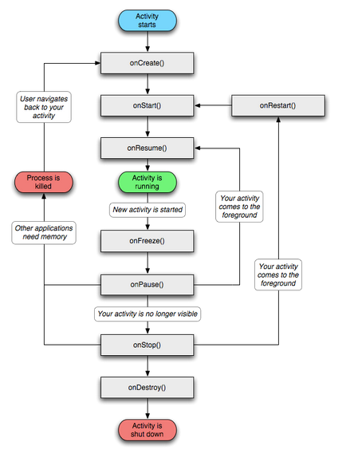

Slide 9
Use SavedInstanceState to Recovery UI
SavedInstanceState digunakan untuk menyimpan activity secara sementara ketika activity pada keadaan OnPause. Ketika kita menjalankan activity lebih dari satu, maka activity pertama akan tertutup. Pada saat activity kedua OnCreate, activity pertama akan disimpan di SavedInstaceState. Apabila activity pertama mengalami OnDestroy maka SavedInstanceState yang menyimpan activity pertama akan terhapus.

Slide 10
Thank’s For Your Attention ☺

